Slide 1

Information Integration – Task 3 Datenbereinigung
Sascha Obst, Johannes Hötter
HBRSler
09.01.2020

Slide 2
Kurzer Rückblick
.csv
Uns stehen folgende Datenquellen zur Verfügung:
IHME: Allgemeine Daten zu Krankheiten in verschiedenen Ländern
GHDx: Daten zum Konsum von Tabakwaren
WDI:Allgemeine Bevölkerungsdaten (Einkommensschichten, ...)
Ziel ist es, Korrelationen zwischen Einflussfaktoren auf den Konsum von Tabakwaren und der Sterblichkeitsrate aufzudecken
„Höhere Einschränkung von Werbungen zu Tabakwaren“ → „geringere Anzahl an Rauchern“
„Höhere Unterstützung, mit dem Rauchen aufzuhören“ → „geringere Anzahl an weibl. Rauchern“
„Höhere Steuern“ → „Wesentlich weniger Jugendliche, die rauchen“
→ jeweils Betrachtung der Auswirkungen auf die allgemeine Sterblichkeitsrate
→ was sind die effektivsten Mittel, um die Sterblichkeitsrate zu verringern?
.csv
.csv

Slide 3
Welche Probleme bestehen noch?
Nach der Integration der drei Quellen (IHME, GHDx, WDI) fallen noch folgende Probleme auf:
Uninterpretierbare Spalten
„Schlecht“ modellierte Daten
Verschiedene Bezeichnungen für selben Sachverhalte, Vereinheitlichung der Bezeichnungen (sowohl von Werten als auch Spaltenbezeichnungen) praktisch
Gut: keine Duplikate!
Entscheidung: nur auf Views arbeiten -> besserer Überblick, um „Rohtabellen“ gedanklich ausschalten zu können

Slide 4
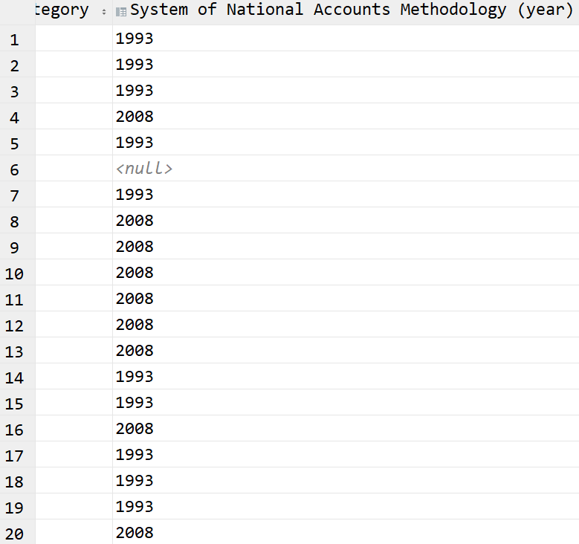
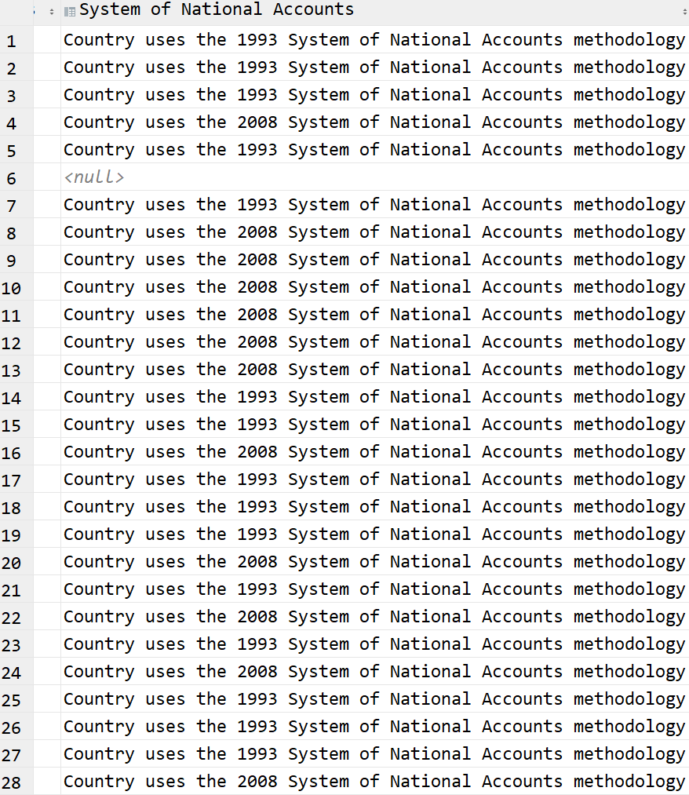
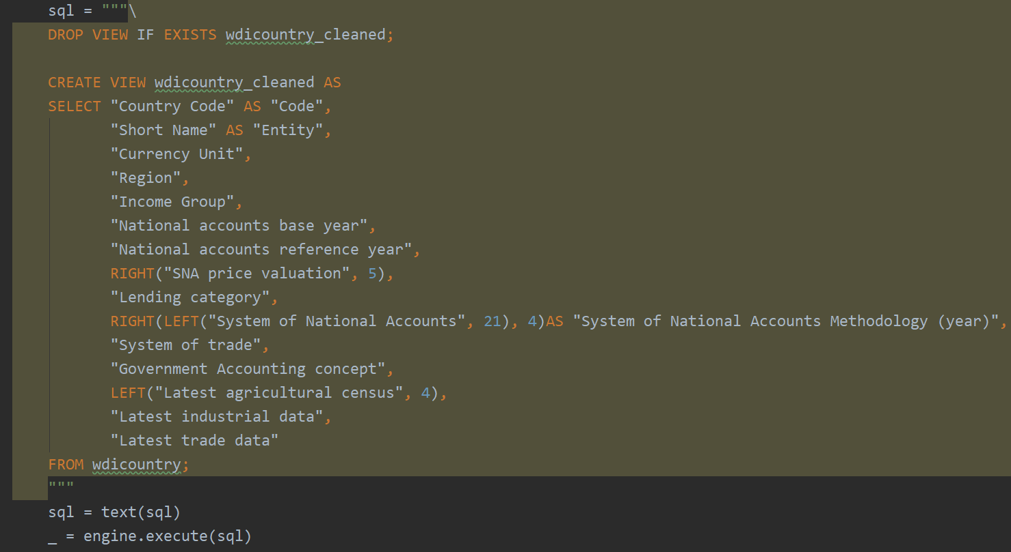
Beispiele
Bearbeiten von “schlechten” Daten

Slide 5
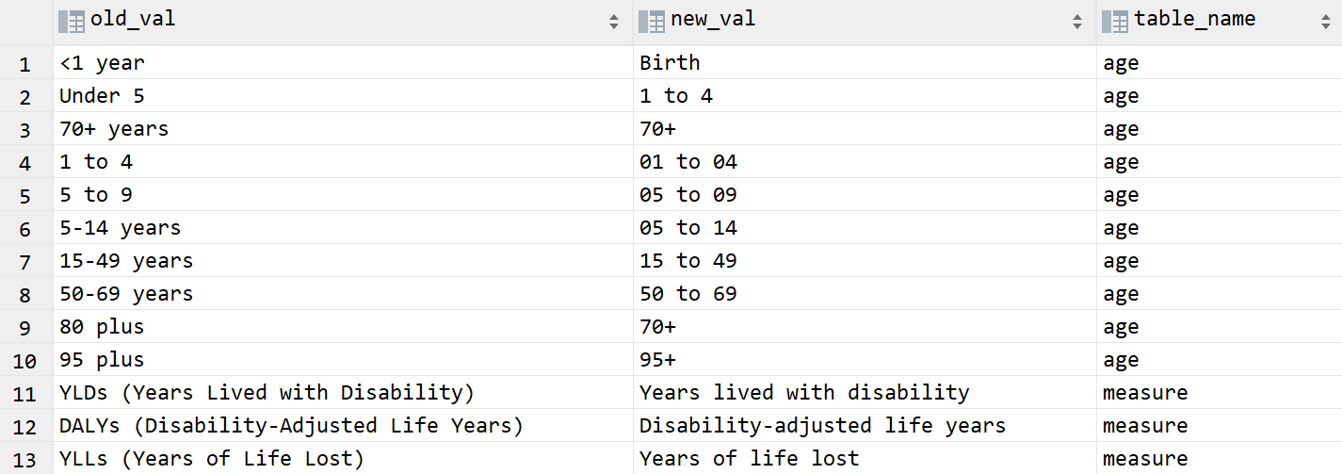
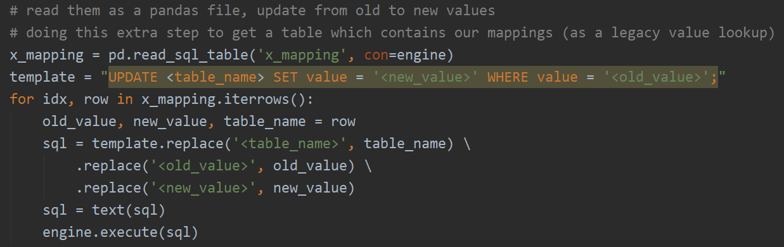
Beispiele
Umschlüsselungen von Werten über Mapping-Tabellen

Slide 6
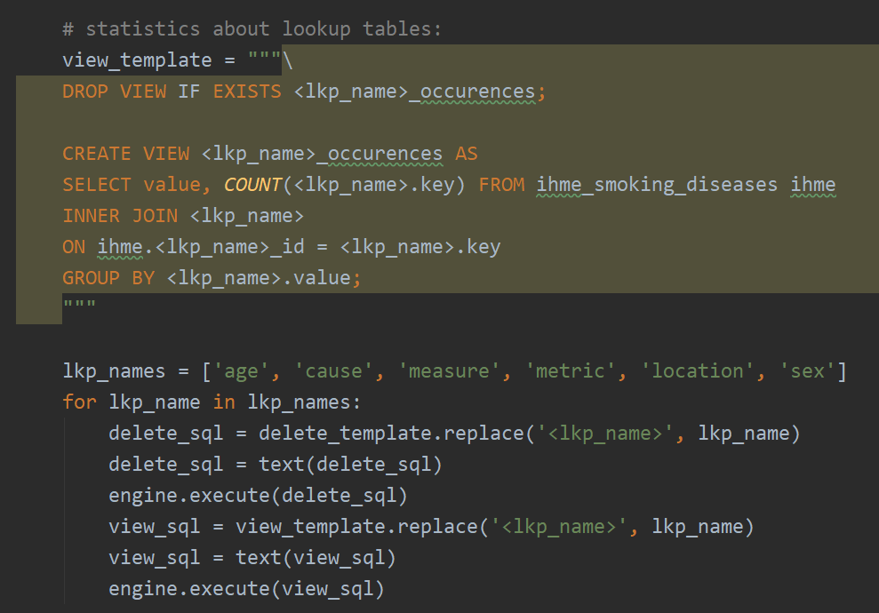
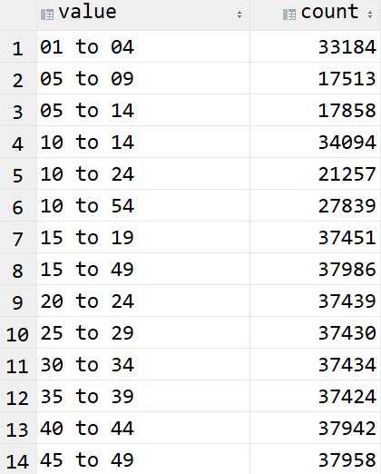
Beispiele
Erstellen von Statistiken zu Lookup-Werten (Übersichtlichkeit)

Slide 7
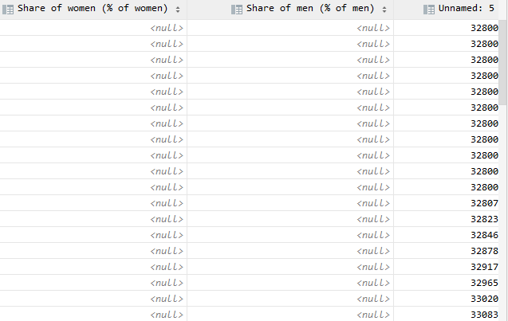
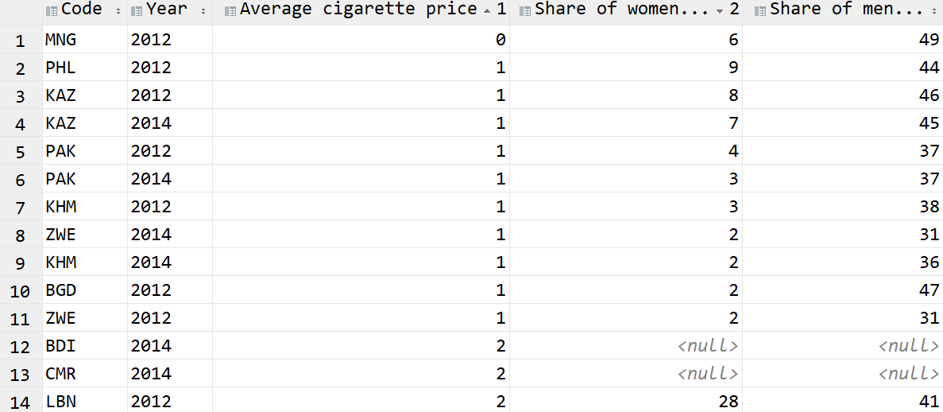
Beispiele
Löschen von nicht interpretierbaren / irrelevanten Daten

Slide 8
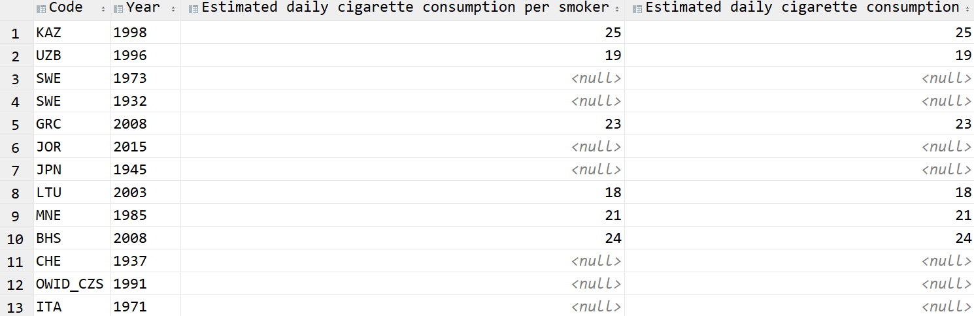
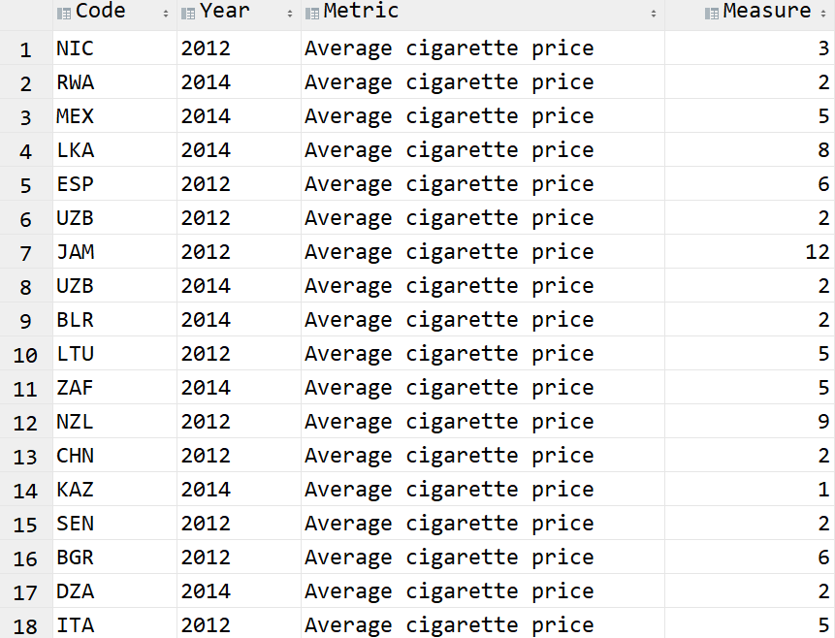
Beispiele
Pivotisierung von lückenreichen Daten

Slide 9
Was wir gelernt haben
Daten können wahnsinnig schlecht modelliert sein!
Share of Women (in %) enthielt Werte > 30000
Zahlreiche Spalten „Unnamed: 5“ o.ä. in originaler Datei enthalten
Spalten mit langem, aber geringfügig variablem Inhalt
Wie in vorheriger Übung: Pivotisierung oftmals hilfreich!
Werte-Mapping Tabellen sind sehr hilfreich, um eine gute Dokumentation für Umschlüsselungen zu erhalten
X_Mapping
X_Deletion

Slide 10
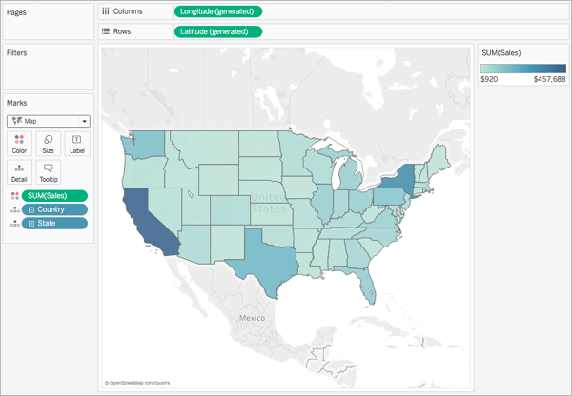
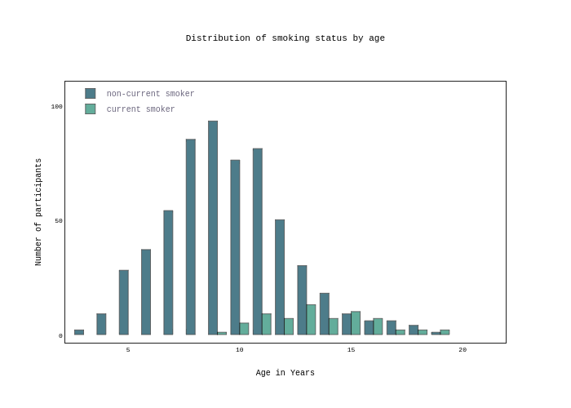
Nächste Schritte
Analyse der Daten auf Basis unserer Fragestellung
In aggregierter Form: Statistiken zu Verteilungen berechnen
Ggf. in Form von Karten visualisieren -> wenn, dann mit Tools wie Tableau (automatisierte Herleitung von Längen-/Breitengrad anhand ISO-3 Codes)

Slide 11

Danke für die Aufmerksamkeit!
Sascha Obst, Johannes Hötter
HBRSler
09.01.2020

